Slide 1
Классный час: государственные символы Тувы.
6 «д» класс.
Классный руководитель:
Шыырап Ч. С.

Slide 2
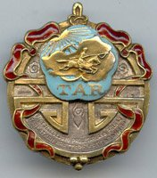
Первая Конституция Тувы
принята
15 августа 1921 года.
Называлась
Конституция Республики Танну-Тува улус (народа Урянхая).
На Всетувинском учредительном хурале (съезде)
В рассмотрении участвовал Буян-Бадыргы.

Slide 3
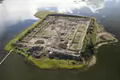
Вторая Конституция
Принята в октябре 1924 года на втором Великом Хурале.
Определила постоянный высший законодательный орган республики – Малый Хурал и его Президиум, чего не было на предыдущей Конституции.

Slide 4
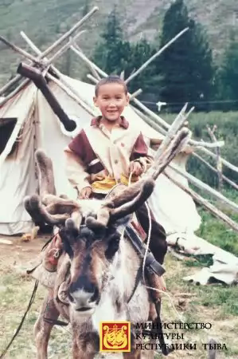
Третья Конституция Тувы
Принята в ноябре 1926 года четвёртым Великим Хуралом.
В ней развивались и уточнялись отдельные положения, сформулированные во второй Конституции.

Slide 5
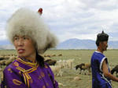
Четвёртая Конституция.
В восьмом Великом Хурале,
Состоявшемся в октябре 1930 года была принята четвёртая Конституция Республики Тыва.

Slide 6
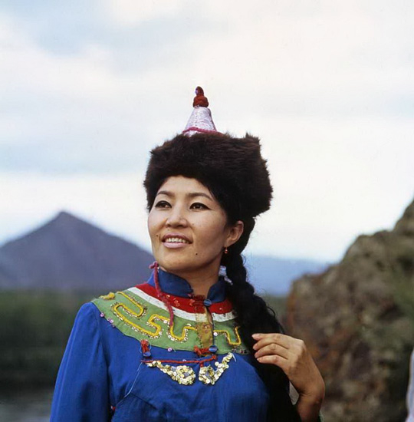
По мере развития экономики и государственного строительства ТНР, изменений в социально-экономических отношениях
Требовалось совершенствование
Правовой системы.
В связи с этим был разработан и опубликован для всенародного обсуждения проект пятой Конституции ТНР, утверждённый в качестве основного.

Slide 7
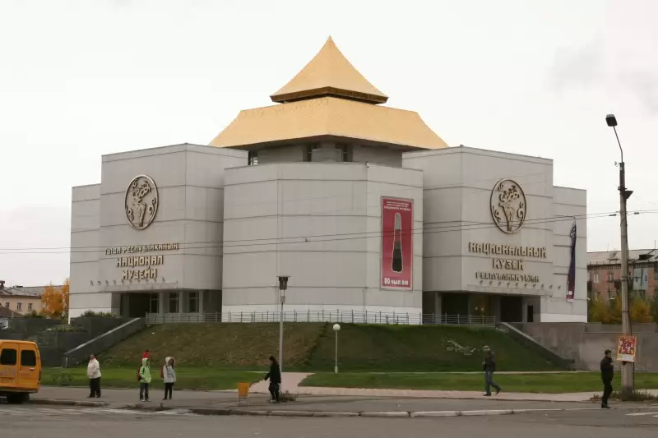
В настоящее время
Действует постоянная выставка «Государственные символы: история и современность». Посетители могут увидеть макет дома, где проходил Всетувинский учредительный хурал представителей всех хожунов Тувы в 1921 году.

Slide 8
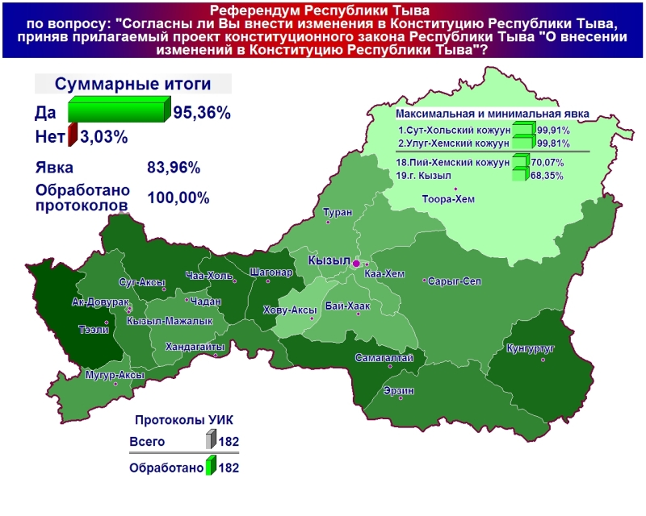

Slide 9
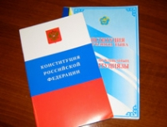

Slide 10
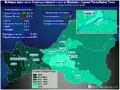
Государственная Республика Танну-Тува

Slide 11
Государственный символ – флаг в 1933-1941 годы

Slide 12
Государственный символ – флаг в 1921-1944 годы

Slide 13
В 10 января 1962 года принят Закон "О гербе, флаге и столице республики" (один из конституционных законов); флаг согласно этому закону повторял флаг РСФСР, но имел надпись "Тувинская АССР"

Slide 14
18 октября 1930 года была принята новая Конституция, в статье 58 которой содержалось описание государственного герба: он остался прежним, но из него был убран религиозный ламаистский символ колеса.

